Slide 1

ОМС «Управление по физической культуре и спорту Каменск-Уральского городского округа»
О ВОЗМОЖНОСТИ ЗАНЯТИЙ ФИЗИЧЕСКОЙ КУЛЬТУРОЙ И СПОРТОМ УЧАСТНИКОВ СПЕЦИАЛЬНОЙ ВОЕННОЙ ОПЕРАЦИИ И ЧЛЕНОВ ИХ СЕМЕЙ

Slide 2

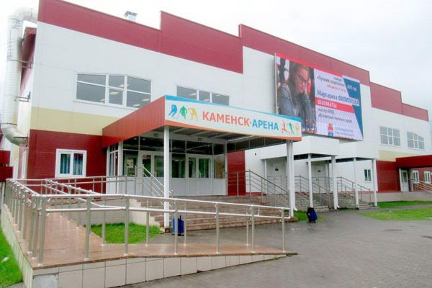
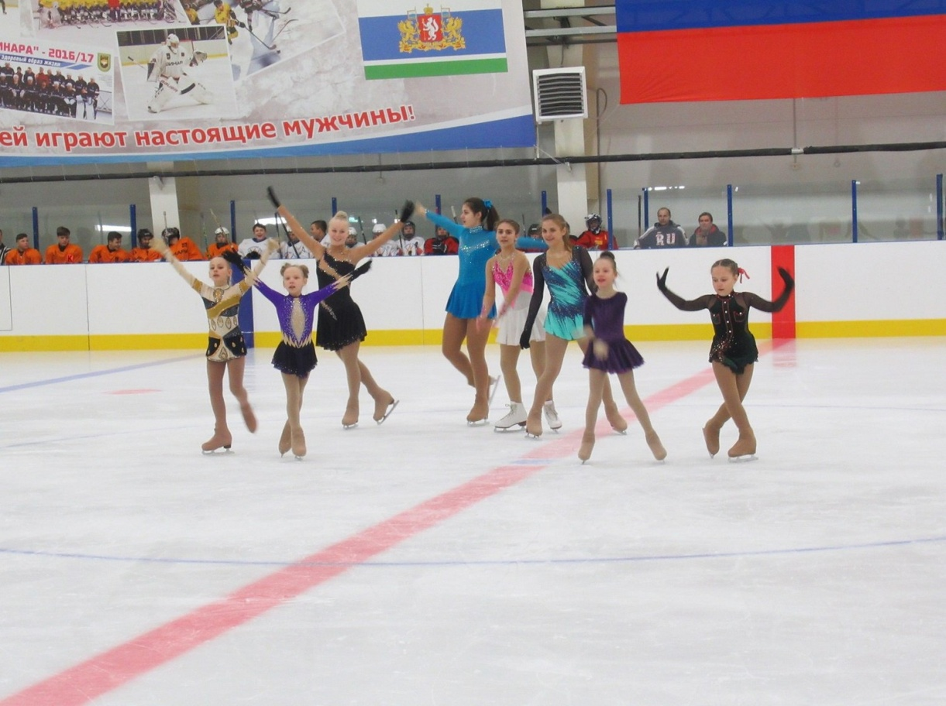
КРЫТЫЙ КАТОК С ИСКУССТВЕННЫМ ЛЬДОМ
«КАМЕНСК-АРЕНА», ул. Ленина, 7
Для участников СВО и членов их семей в часы массового катания бесплатно:
1.Прокат коньков/60 мин.
2.Вход на каток/60 мин.
3. Вход на посещение спортивных мероприятий

Slide 3
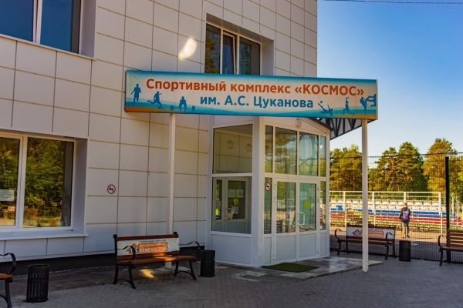
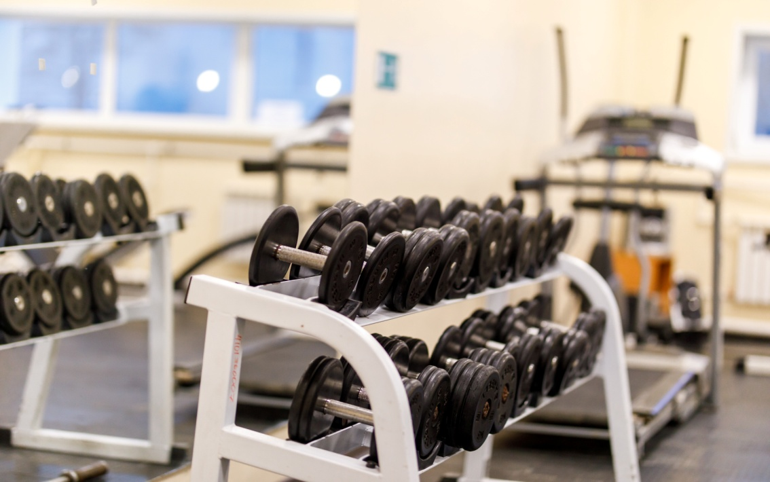
СПОРТИВНЫЙ КОМПЛЕКС «КОСМОС», ул. Ленина, 5
Для участников СВО и членов их семей бесплатно:
Занятия в тренажерном зале/60 мин.

Slide 4
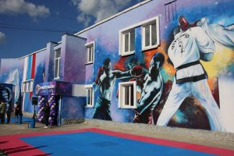
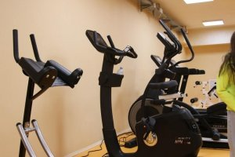
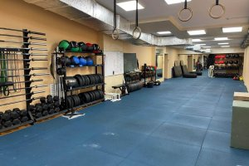
ФИТНЕС – КЛУБ «ГРАВИТАЦИЯ», пр. Победы, 75
Для участников СВО и членов их семей бесплатно:
Занятия в тренажерном зале/60 мин.
Занятия в зале кроссфита/60 мин.
Занятия в зале единоборств/60 мин.

Slide 5
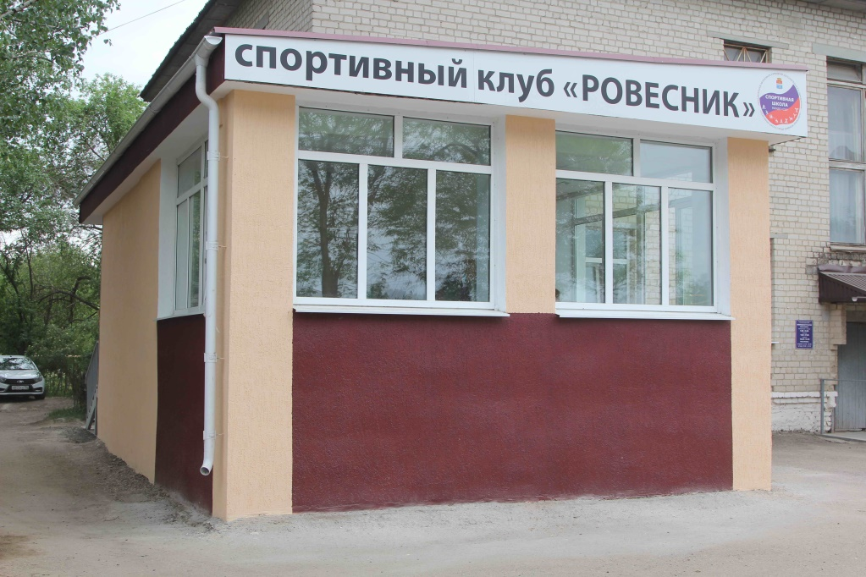
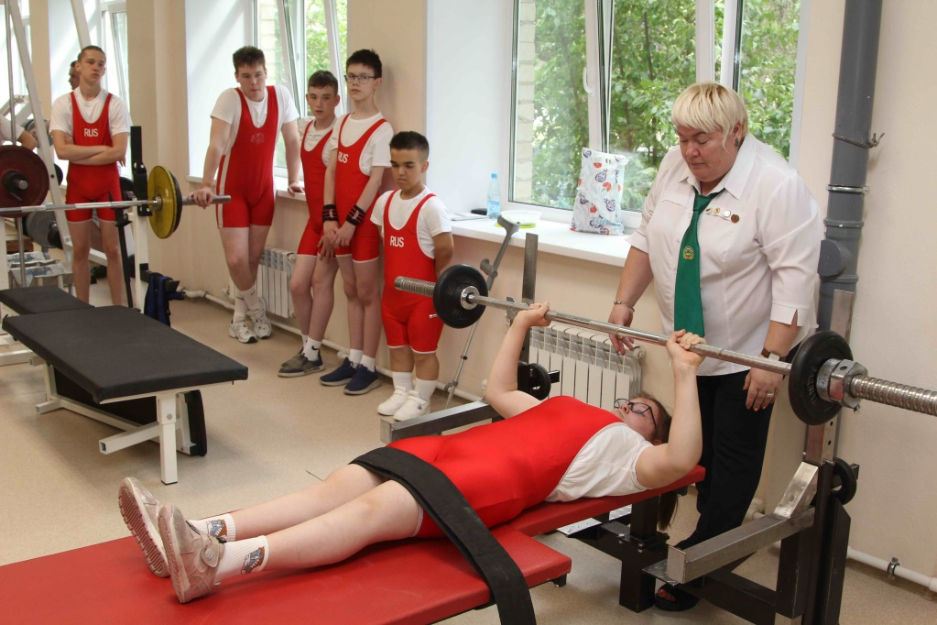
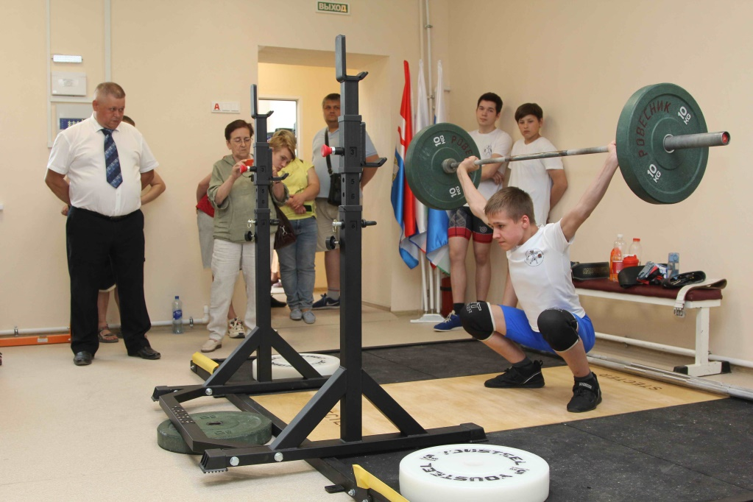
СПОРТИВНЫЙ КЛУБ «РОВЕСНИК»
(ул. Мичурина, 18)
Для участников СВО и членов их семей бесплатно:
Занятия в зале пауэрлифтинга и тяжелой атлетики /60 мин.
Notes:
5

Slide 6
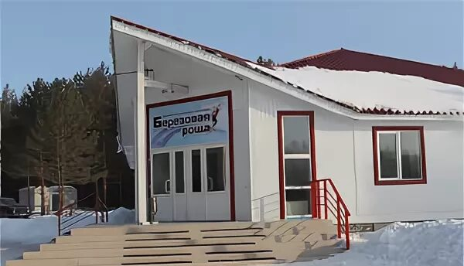
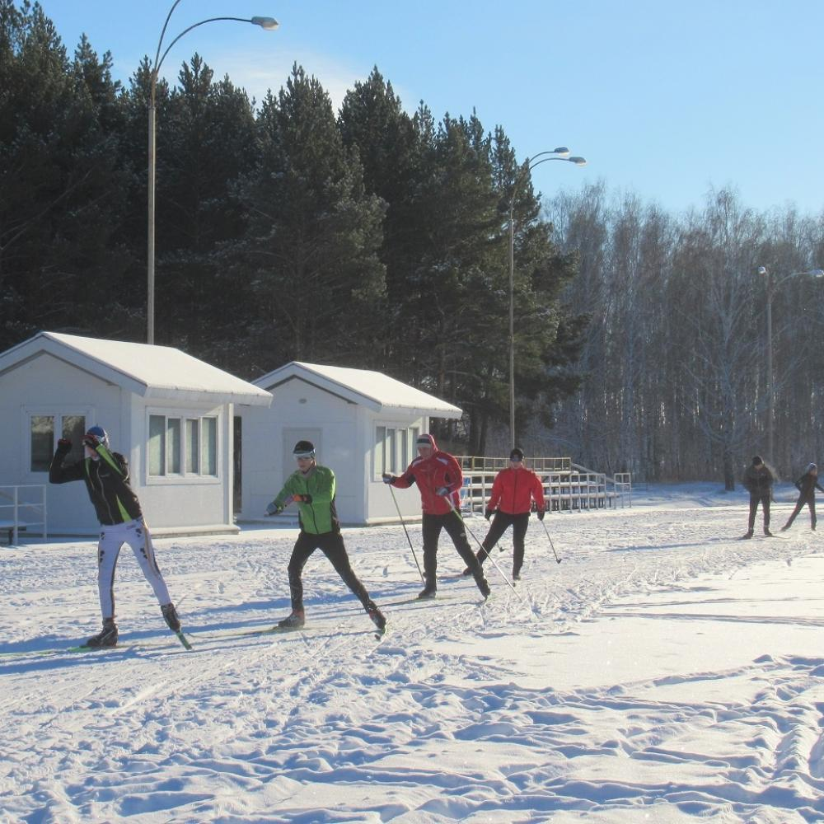
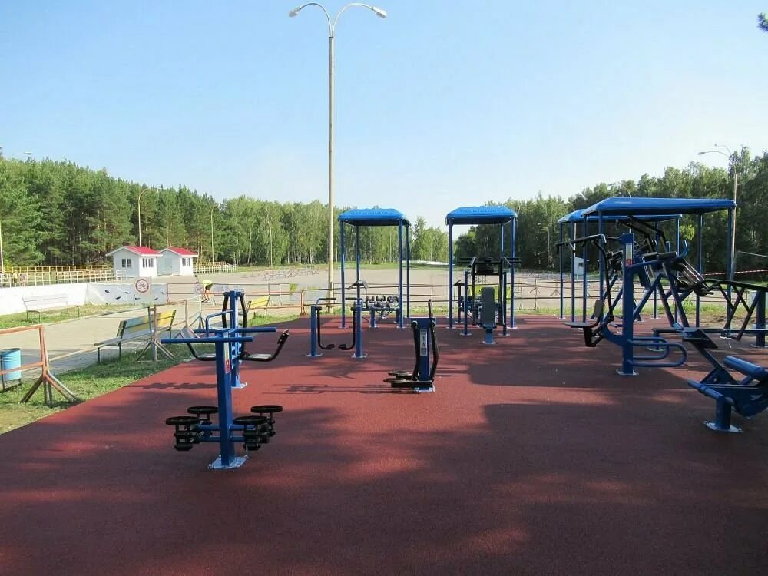
ЛЫЖНО-БИАТЛОННЫЙ КОМПЛЕКС «БЕРЕЗОВАЯ РОЩА»
Для участников СВО и членов их семей бесплатно:
Прокат инвентаря/60 мин.
Notes:
6

Slide 7
ГОРНОЛЫЖНЫЙ КОМПЛЕКС «БОГАТЫРЁК»
Для участников СВО и членов их семей бесплатно:
Прокат инвентаря/60 мин.
Подъемник/60 мин.
Notes:
7

Slide 8
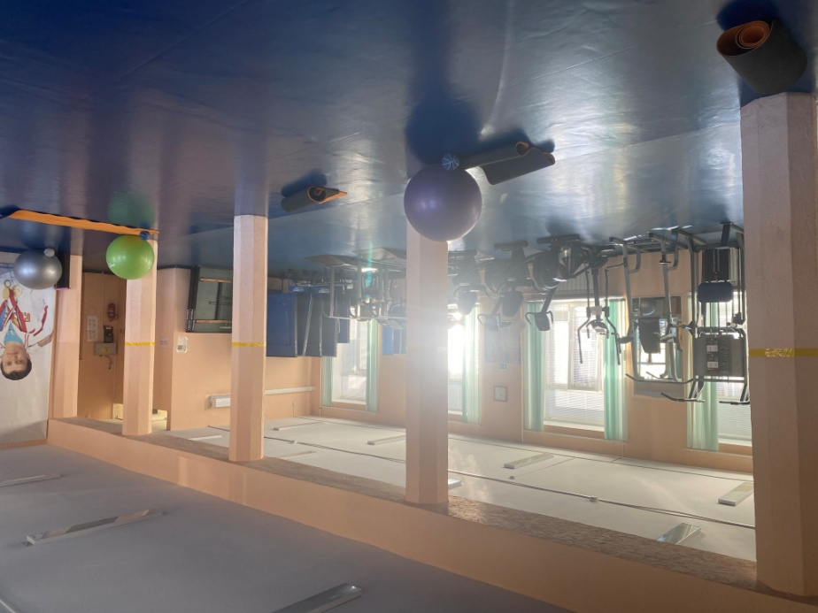
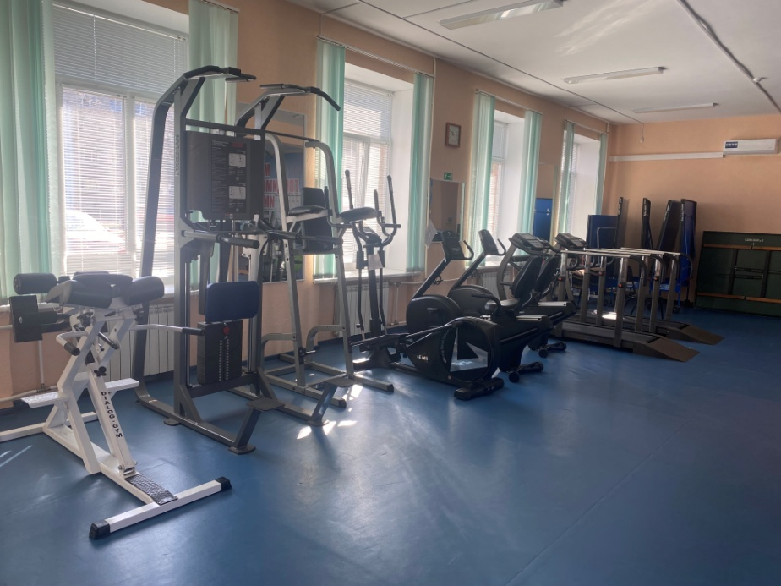
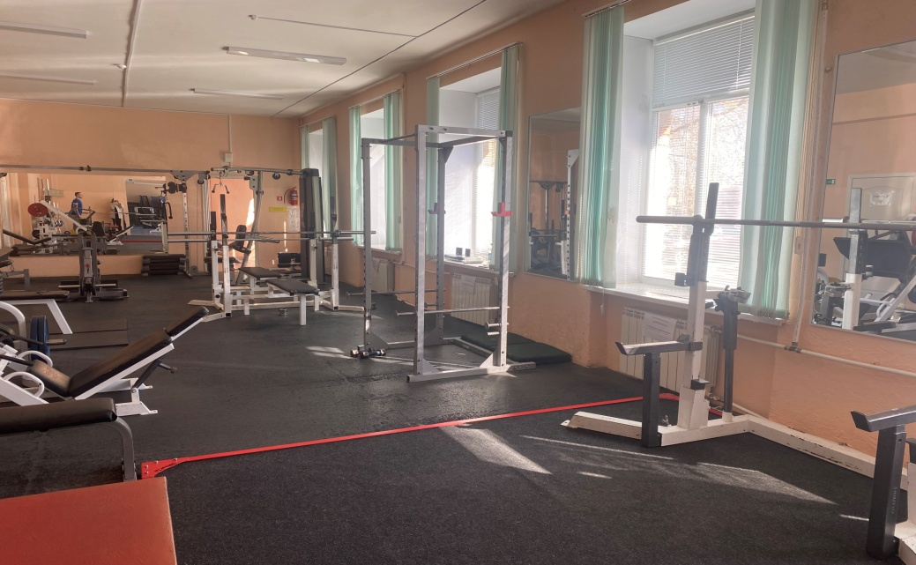
ЦЕНТР АДАПТИВНОЙ ФИЗИЧЕСКОЙ КУЛЬТУРЫ
(ул. Белинского, 22)
Для участников СВО
и членов их семей бесплатно:
Занятия в тренажерном зале/60 мин.
Реабилитация участников СВО: пн., ср., пт . с 10.00 до 12.00
Notes:
8

Slide 9
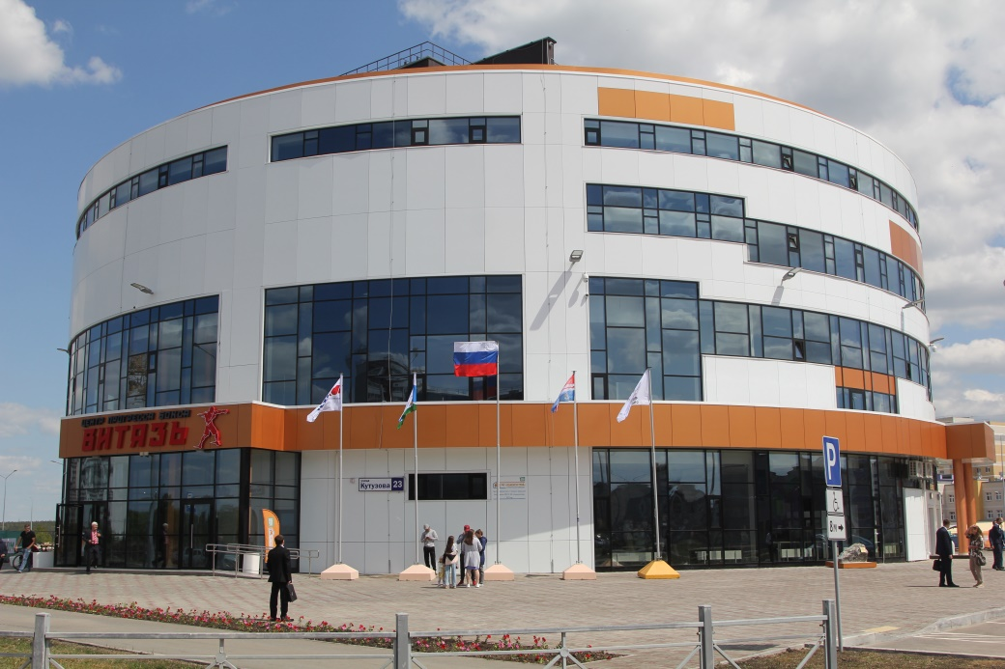
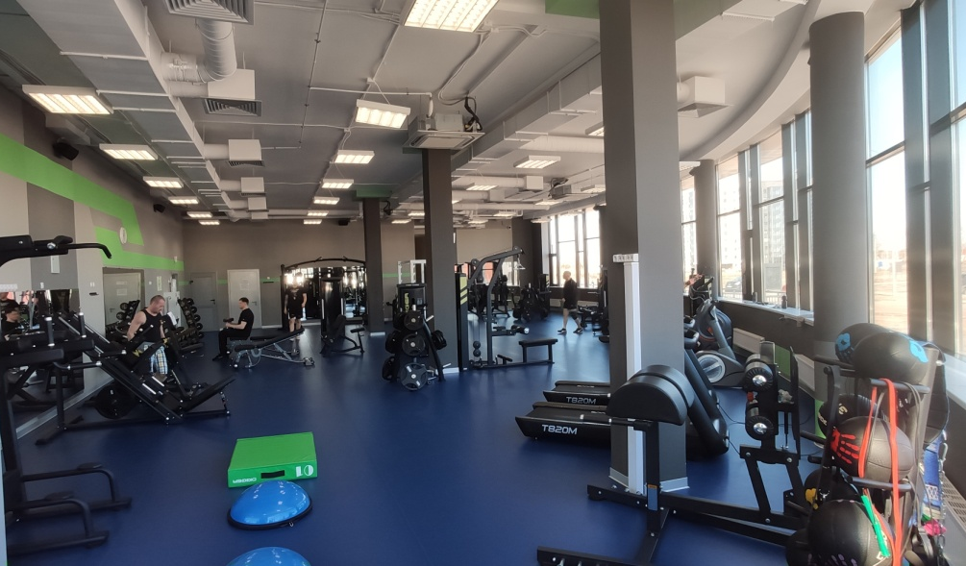
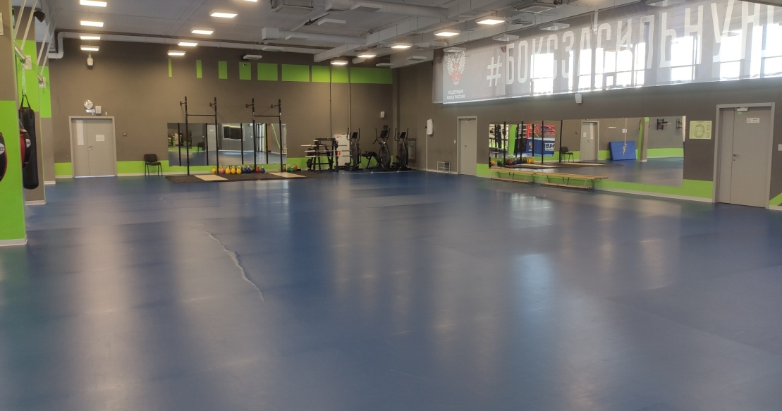
ЦЕНТР ПРОГРЕССА БОКСА «ВИТЯЗЬ»
(ул. Кутузова, 23)
Для участников СВО
и членов их семей бесплатно:
Занятия в тренажерном зале/60 мин.
Занятия в зале кроссфита/60 мин.
Занятия в зале единоборств/
60 мин.
Notes:
9

Slide 10
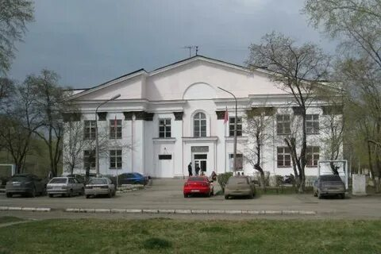
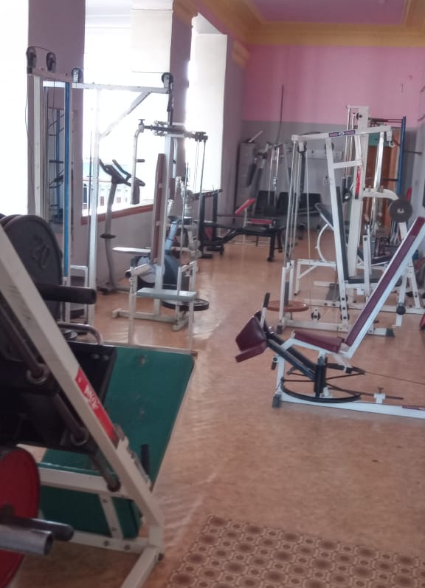
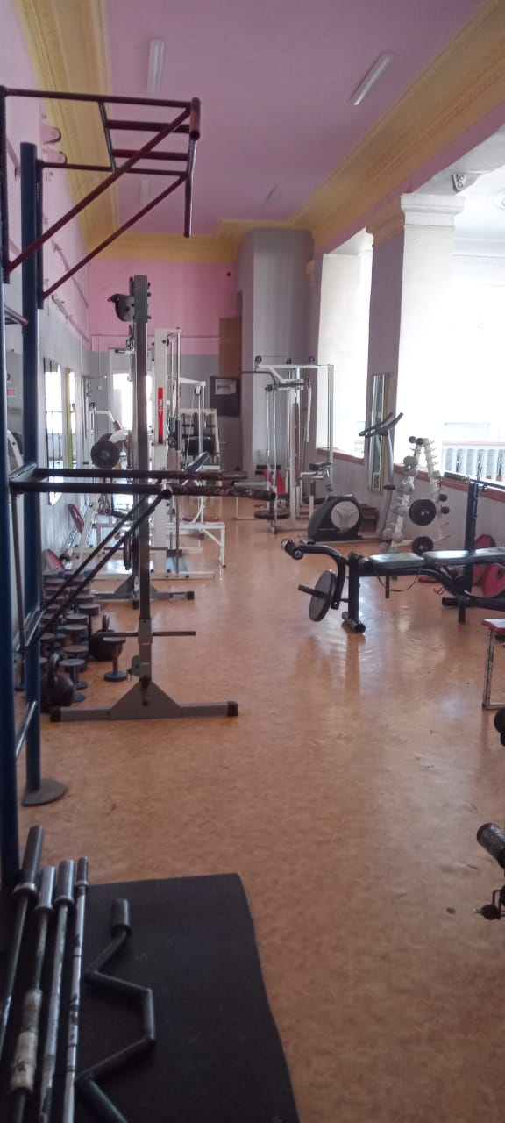
ДВОРЕЦ СПОРТА «САЛЮТ»
(ул. Каменская, 34)
Для участников СВО
и членов их семей бесплатно:
Занятия в тренажерном зале/60 мин.
Notes:
10

Slide 11
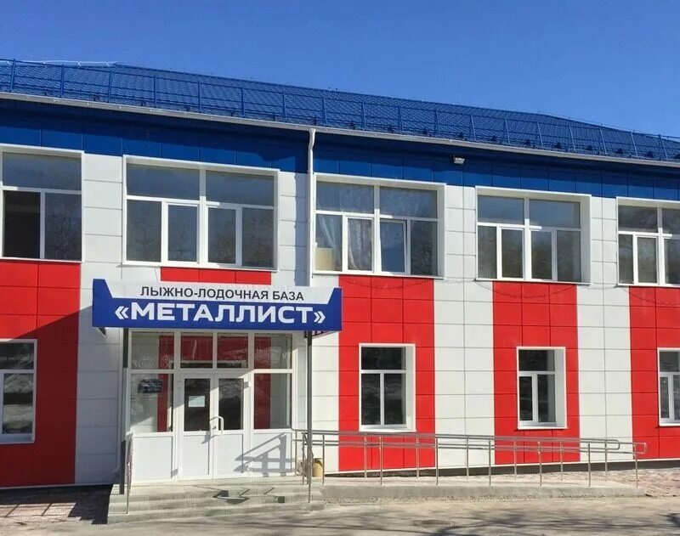
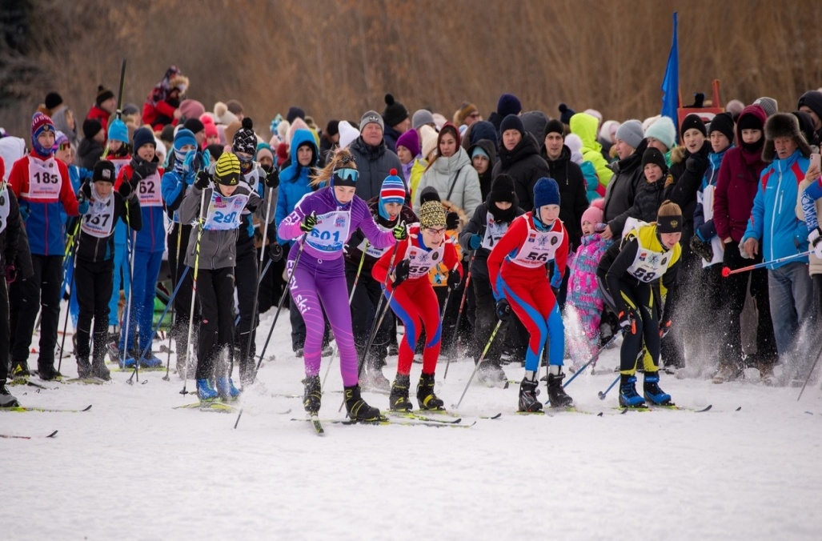
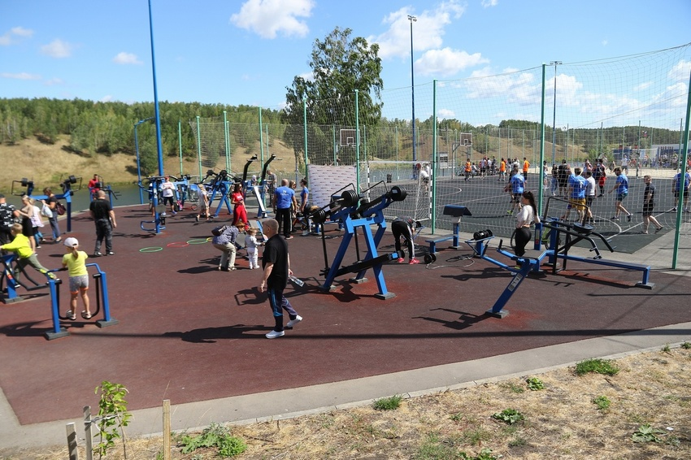
ЛЫЖНО-ЛОДОЧНАЯ БАЗА «МЕТАЛЛИСТ»
(ул. Гоголя, 44)
Для участников СВО
и членов их семей бесплатно:
Прокат лыж, лыжных ботинок,
лыжных палок/60 мин.
Прокат коньков/60 мин.
Предоставление гардероба
Notes:
11

Slide 12
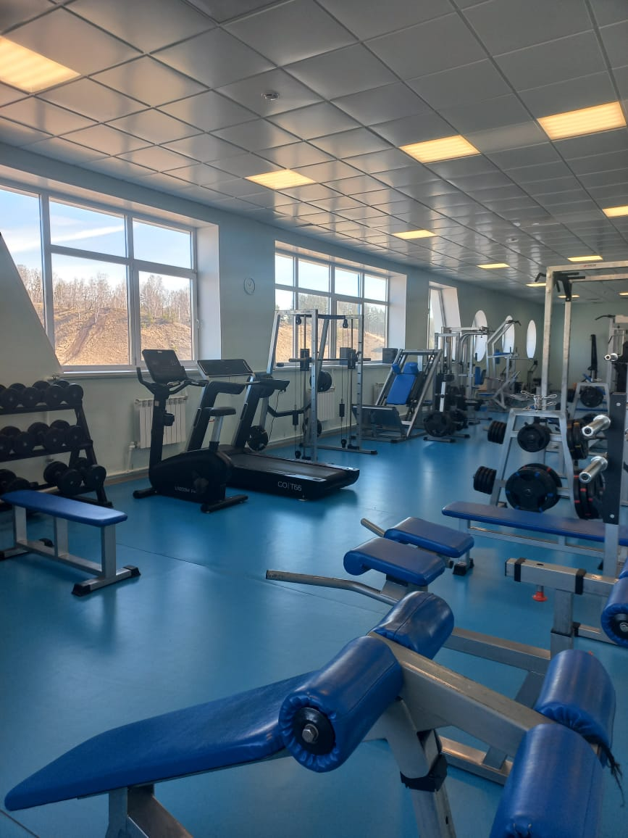
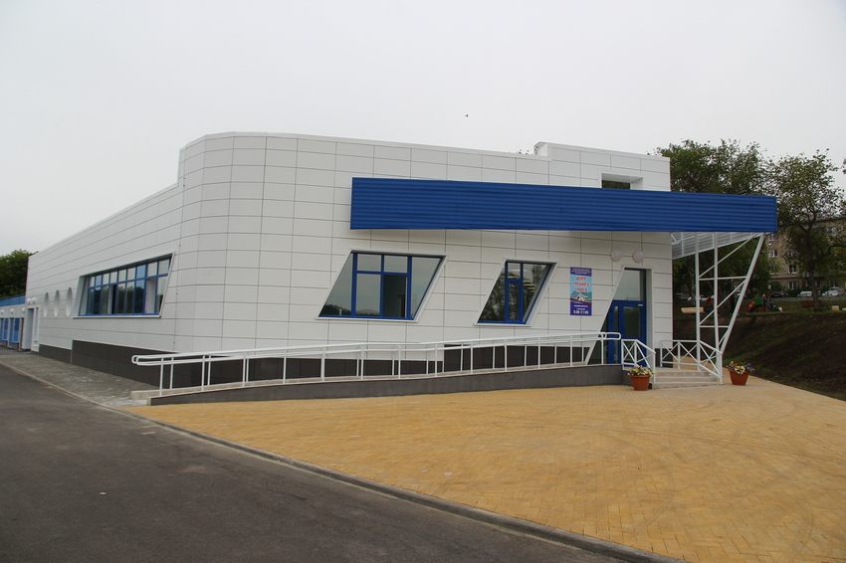
ЦЕНТР ГРЕБНОГО СПОРТА
(ул. Гоголя, 44)
Для участников СВО
и членов их семей бесплатно:
Занятия в тренажерном зале
/60 мин
Notes:
12

Slide 13
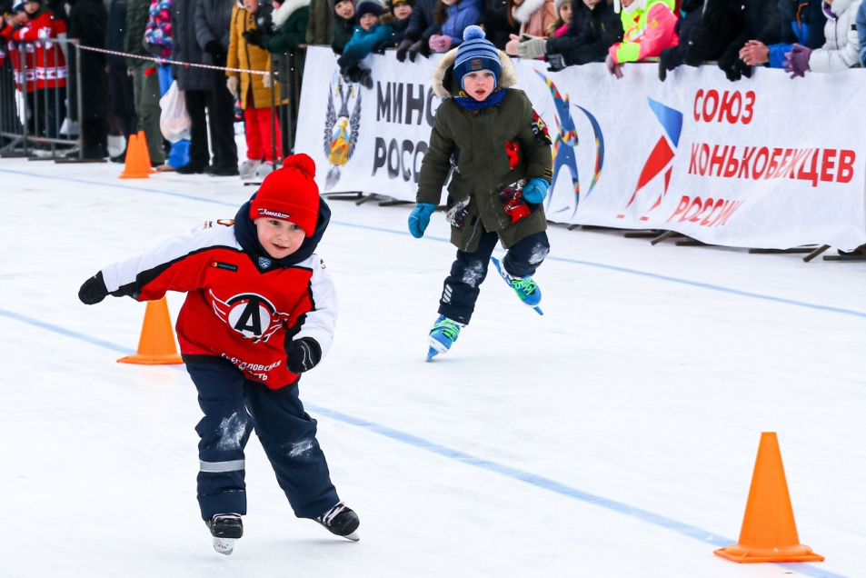
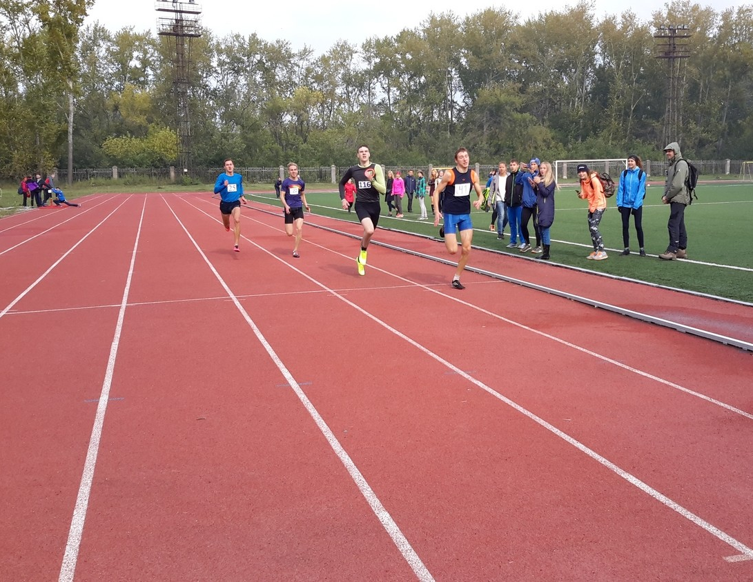
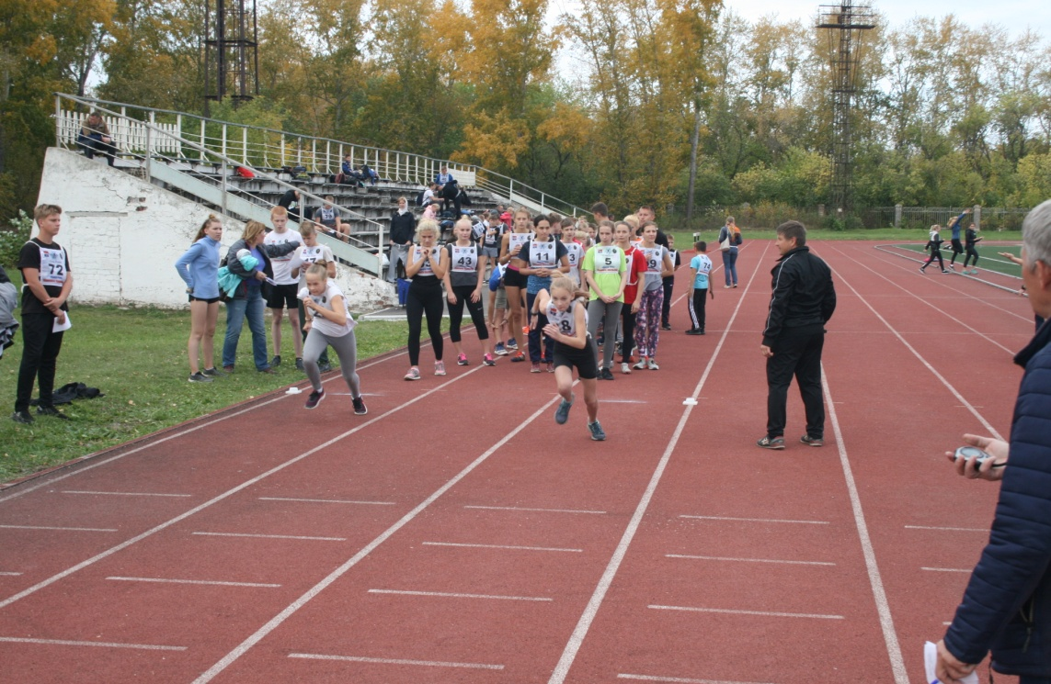
СТАДИОН «ЭНЕРГЕТИК»
(ул. Гагарина, 1)
Для участников СВО
и членов их семей бесплатно:
1. Беговая дорожка/60 мин.
2. Вход на территорию помещения стадиона и катка
3. Прокат коньков/60 мин.
4. Предоставление гардероба
Notes:
13

Slide 14
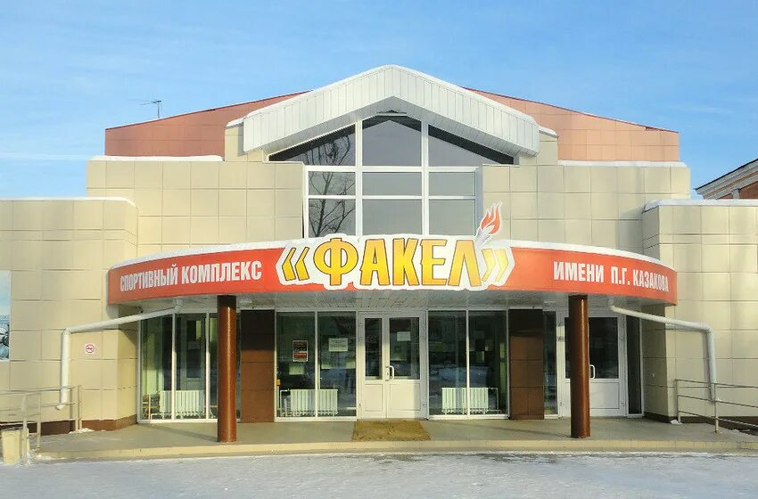
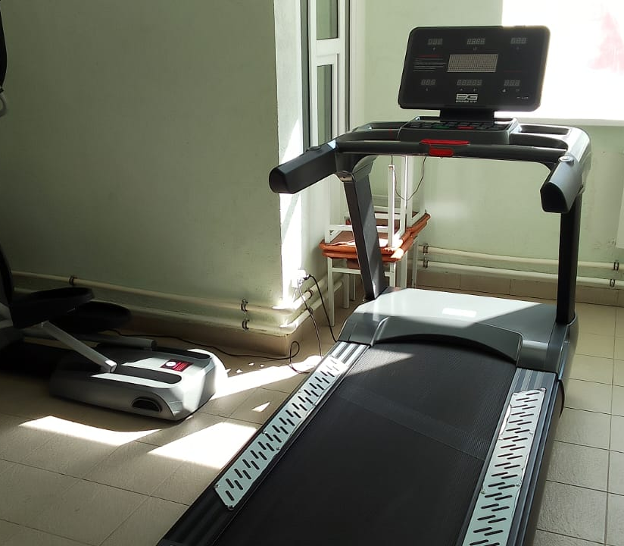
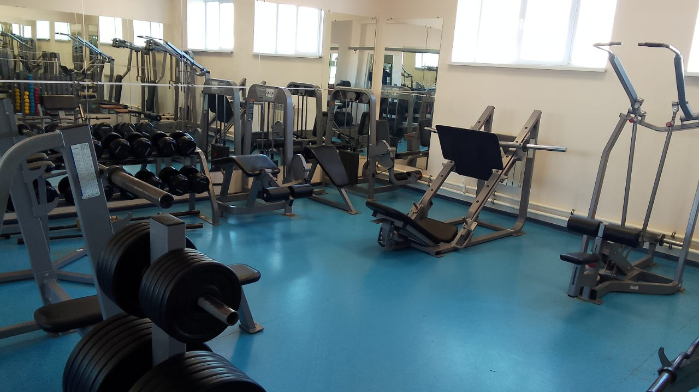
СПОРТИВНЫЙ КОМПЛЕКС «ФАКЕЛ»
(ул. Железнодорожная, 22)
Для участников СВО
и членов их семей бесплатно:
Занятия в тренажерном зале/60 мин.
Notes:
14

Slide 15

СПАСИБО ЗА ВНИМАНИЕ !

